Slide 1
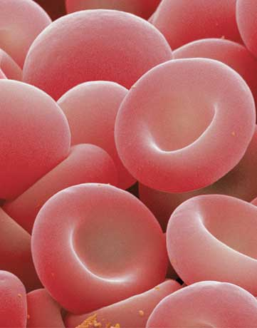
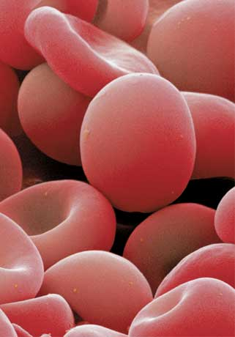
Relación entre todos los sistemas del cuerpo humano

Slide 2
Índice
Introducción
Los sistemas del cuerpo humano:
  El sistema tegumentario
  El sistema esquelético
  El sistema muscular
  El sistema digestivo
  El sistema circulatorio
  El sistema respiratorio
  El sistema reproductor
  El sistema excretor
  El sistema inmunológico
  El sistema nervioso
  El sistema hormonal
  Relación de los sistemas del cuerpo humano
  Actividad de relación entre sistemas a través de un átomo de carbono
  Bibliografía

Slide 3
Introducción
Un grupo de diferentes tejidos organizados conjuntamente para realizar un trabajo especial forman una masa que es llamada órgano.
Al grupo de órganos que trabajan conjuntamente para cumplir una función específica se le llama aparato y a los que realizan una labor compleja. Todos los sistemas y aparatos juntos forman el CUERPO HUMANO

Slide 4
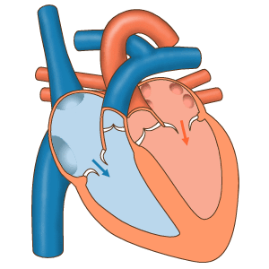

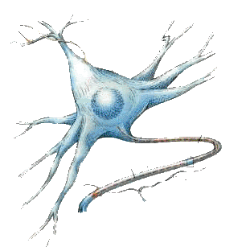
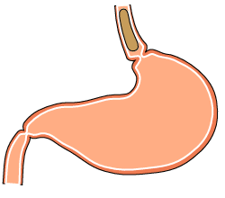
CO2
O2
Sistema respiratorio
Sistema circulatorio
S. hormonal pl.
S. nervioso
Sistema tegumentario
Sistema esquelético
Sistema muscular
Sistema inmunológico
Sistema digestivo
Sistema excretor
Sistema reproductor

Slide 5
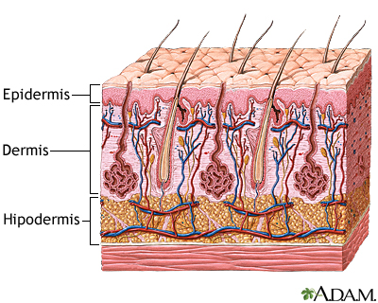
Sistema tegumentario
Que es?
- Funciones
- Capas

Slide 6
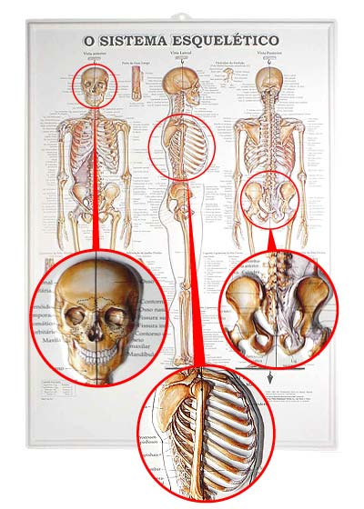
Sistema esquelético
Funciones
Partición del cuerpo humano para el estudio del sistema óseo.
  Tipos de huesos.

Slide 7
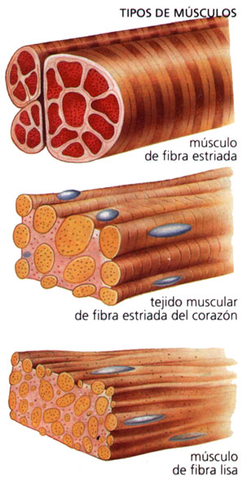
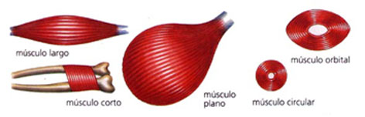
Sistema muscular
Función
Situación
Tipos

Slide 8
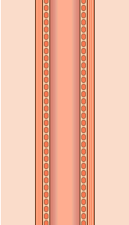
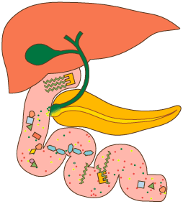
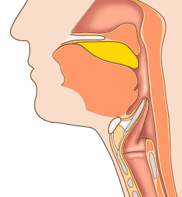
Sistema digestivo
El proceso de la digestión
Órganos del aparato digestivo

Slide 9
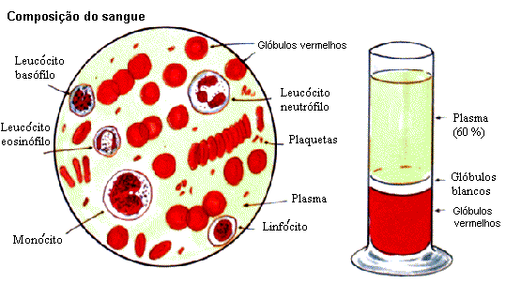
Sistema circulatorio
La sangre
El corazón
Los vasos sanguíneos
El sistema linfático

Slide 10
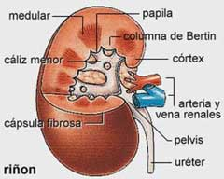
Sistema excretor
Partes
  Órganos secretores
  Vías secretoras
Funciones
  Eliminar los desechos de las células
  Controlar el nivel de sodio en la sangre
  Regular el PH de la sangre

Slide 11
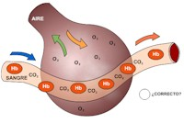
Sistema respiratorio
Función
  Lleva el aire (oxigeno) que respiramos hacia nuestro interior para hacer posible el crecimiento y la actividad. Y eliminar el CO2 que producimos
Órganos y partes que lo componen
  Nariz
  Faringe
  Laringe
  Tráquea
  Bronquios
  Alvéolos
  Pulmones
  Diafragma
Descripción del proceso de respiración

Slide 12
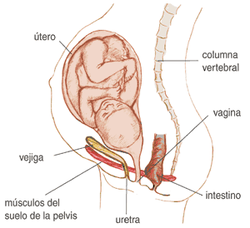
Sistema reproductor
Sistema reproductor femenino
Sistema reproductor masculino
Las células sexuales
La fecundación

Slide 13
Sistema endocrino u hormonal
Sistema
Endocrino
u hormonal
Definición:
Órganos y tejidos que liberan hormonas
Partes:
- Hipófisis
Glándulas suprarrenales
Tiroides
Glándulas paratiroides
Ovarios
Testículos
Páncreas
Placenta
Otros
Ciencia que la estudia
Endocrinología
Metabolismo hormonal
- Proteínas
Esteroides
Aminas
Ciclo endocrino:
Efecto regulador sobre:
Ciclos de la reproducción
Desarrollo de las gónadas
Periodo de madurez
Envejecimiento
Ciclo menstrual
Periodo de gestación

Slide 14
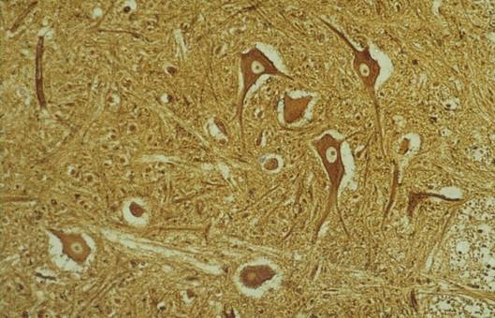
El sistema nervioso
La neurona y otras células de apoyo
¿Cómo se comunican las neuronas?
Anatomía del sistema nervioso
  Sistema nervioso central
  Sistema nervioso periférico
  Sistema nervioso vegetativo

Slide 15
Sistema inmunológico
Función
Destruye agentes patógenos
(Antígenos)
Componentes
Células
Granulositos
Monolitos
Linfocitos
Proteínas
Inmunoglobinas
Citoquinas
Proteínas del complemento
Respuesta inmunológica
Antígeno patógeno
(Supera la piel)
Neutralizada por anticuerpos y proteínas del complemento
Enfermedades inmunológicas
Primarias:
Congénitas
Secundarias:
Inducidas por:
Drogas
Malnutrición

